Slide 1


Audiência Pública
Apresentação e Avaliação das Metas Fiscais do
2° Quadrimestre
2025
Contadora: Graciela Tessaro
Fonte: Secretaria Municipal da Fazenda
Setor de Contabilidade

Slide 2
Cumprindo a legislação vigente e ao dever cívico de prestar contas aos cidadãos, apresentamos o Relatório de Avaliação das Metas Fiscais referentes ao 2° Quadrimestre de 2025, em Audiência Pública com transmissão ao vivo, em cumprimento ao estabelecido no § 4º do art. 9º da LRF, que determina que o Poder Executivo demonstrará e avaliará o cumprimento das metas fiscais do orçamento fiscal e da seguridade social ao final de cada quadrimestre.

Slide 3
RECEITA LIQUIDA TOTAL

Slide 4
RECEITA ARRECADADA X RECEITA PREVISTA

Slide 5
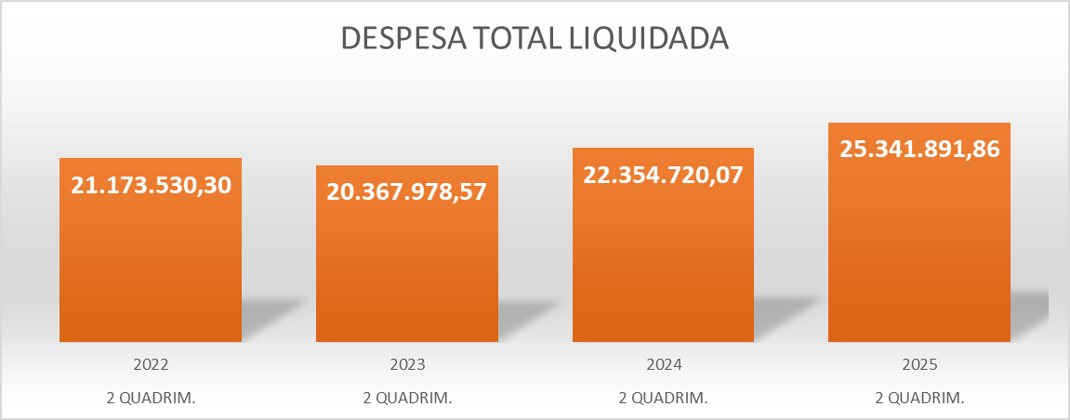
DESPESA TOTAL LIQUIDADA

Slide 6
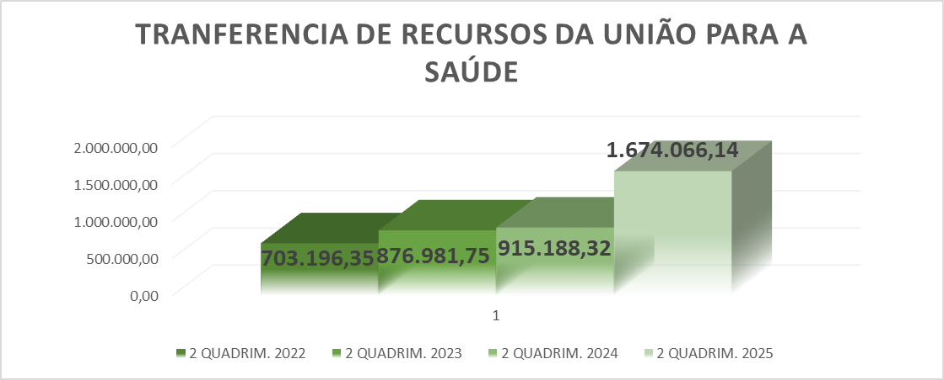
TRANSFERENCIA DE RECURSOS DA UNIÃO PARA SAÚDE
RECEITA

Slide 7
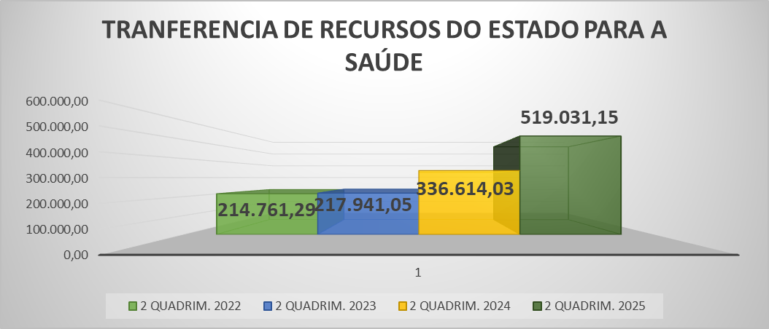
TRANSFERENCIA DE RECURSO DO ESTADO PARA SAÚDE
RECEITA

Slide 8
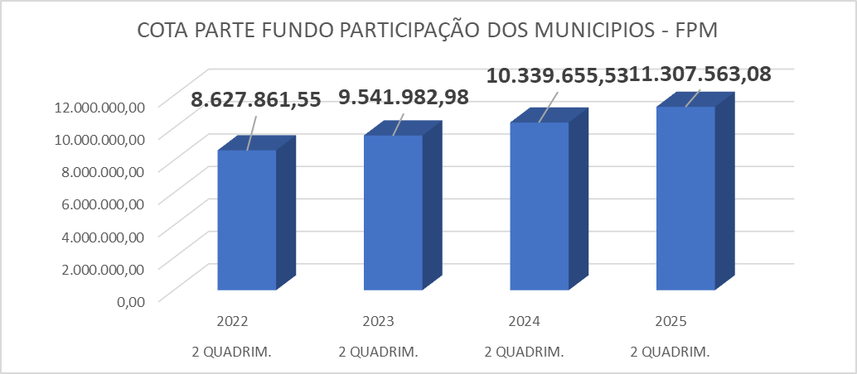
FUNDO DE PARTICIPAÇÃO DOS MUNICIPIOS - FPM
RECEITA
QUARO 7 - RECEITAS DE CAPITAL: Prevista e Realizada

Slide 9
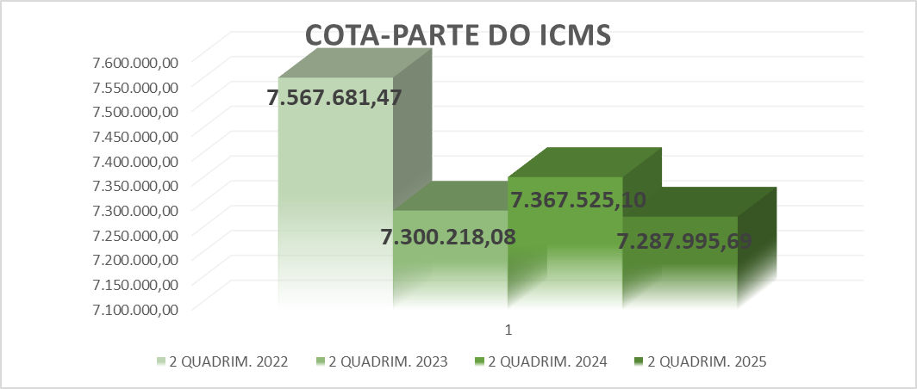
COTA-PARTE DO ICMS
RECEITA
.

Slide 10
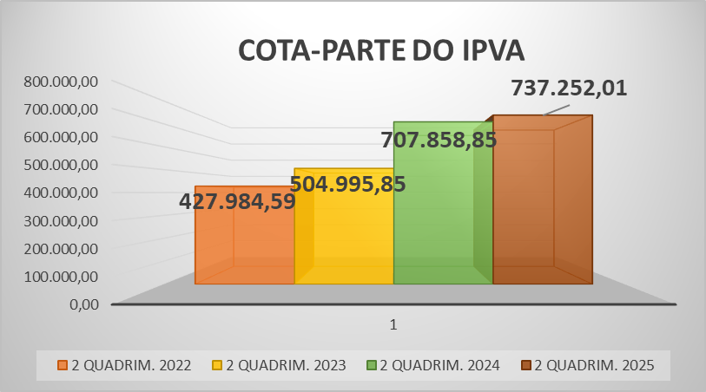
COTA-PARTE IPVA
RECEITA

Slide 11
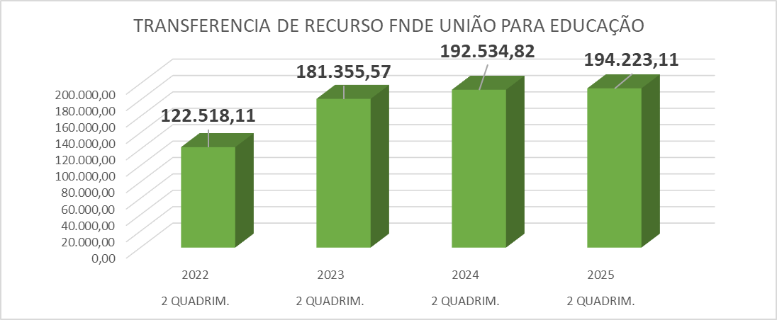
TRANSFERENCIA DE RECURSO DA UNIÃO PARA EDUCAÇÃO
RECEITA

Slide 12
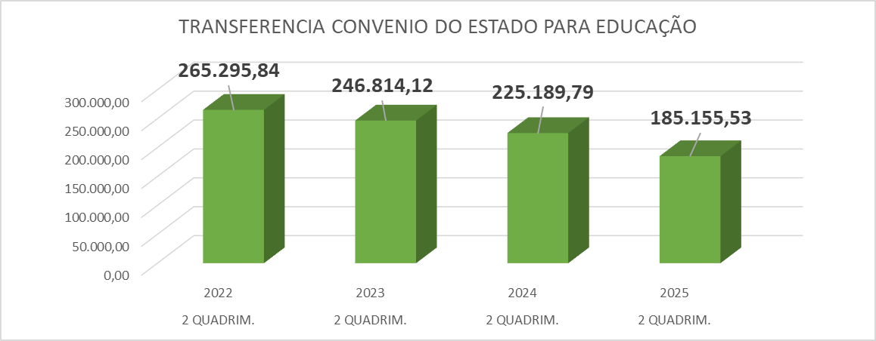
TRANSFERENCIA CONVENIO DO ESTADO PARA A EDUCAÇÃO
RECEITA

Slide 13
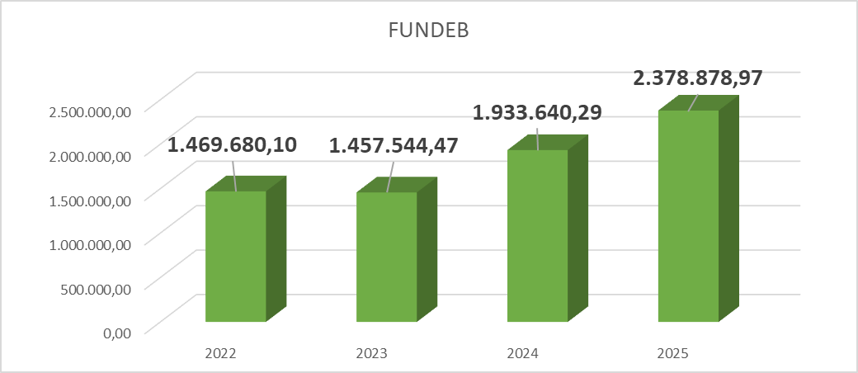
FUNDEB + VAAR
RECEITA

Slide 14
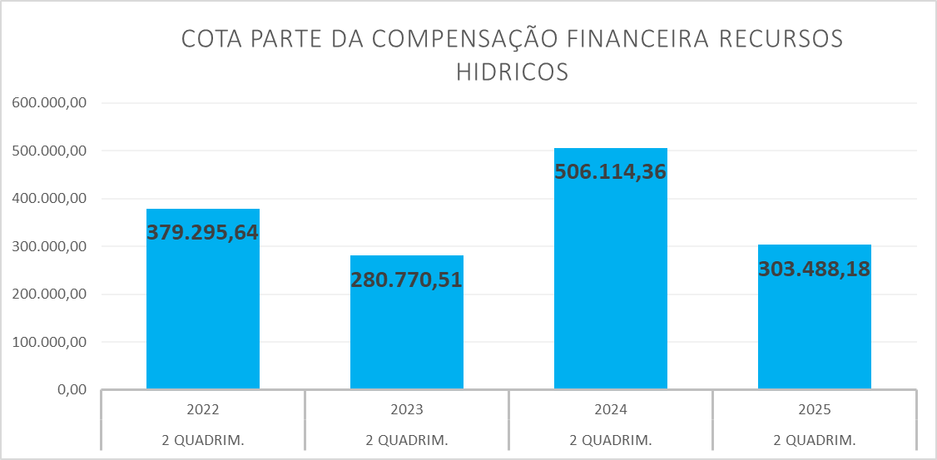
COTA PARTE DA COMPENSAÇÃO FINANCEIRA DE RECURSOS HIDRICOS
RECEITA

Slide 15
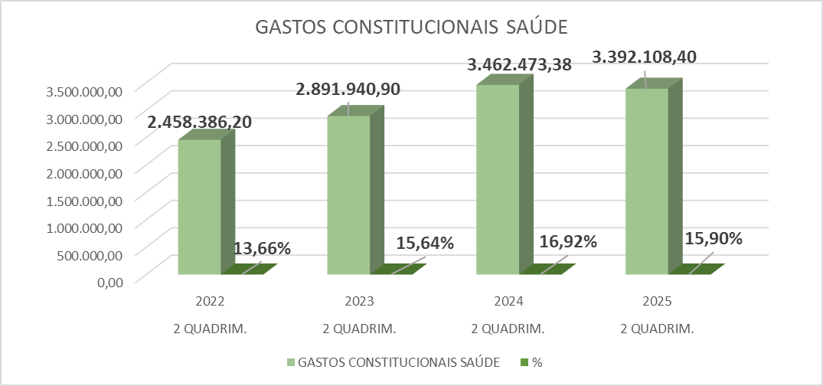
GASTOS CONSTITUCIONAIS COM SAÚDE

Slide 16
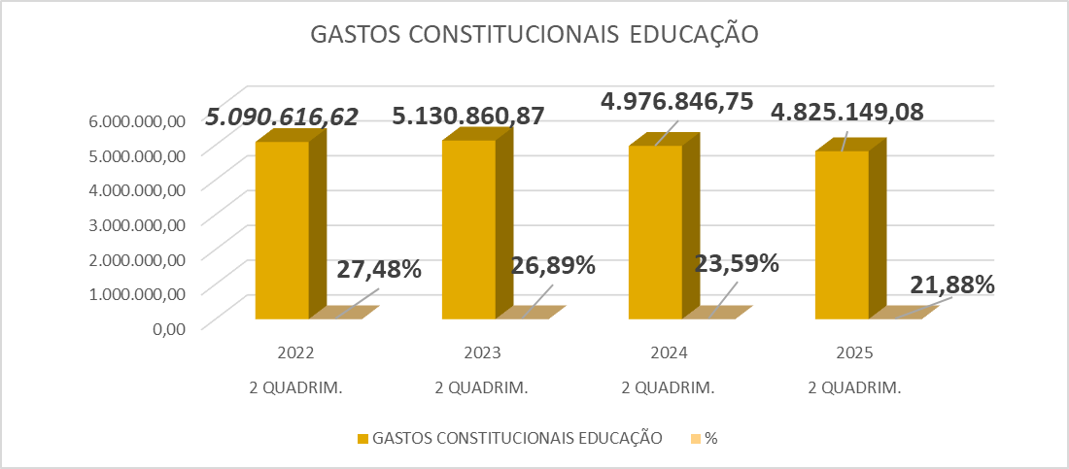
GASTOS CONSTITUCIONAIS COM EDUCAÇÃO

Slide 17
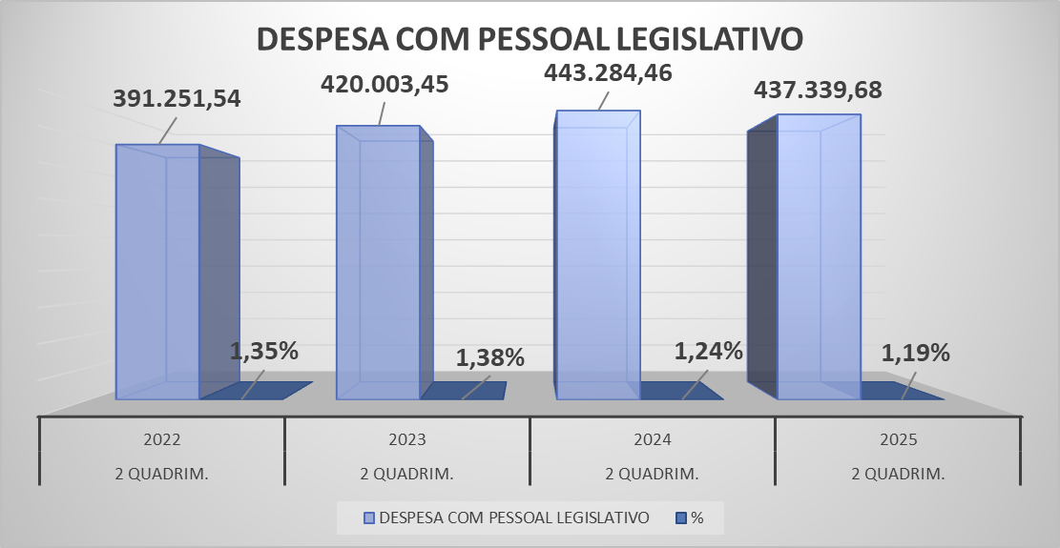
DESPESA COM PESSOAL LEGISLATIVO

Slide 18
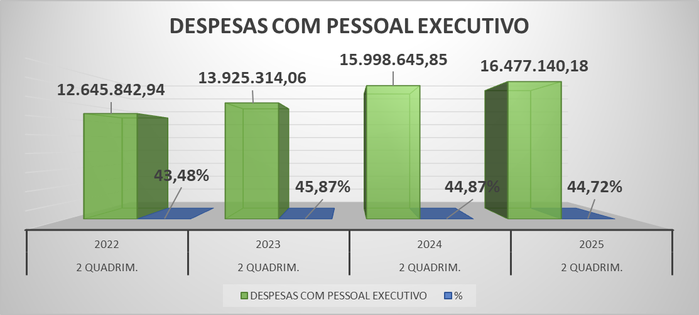
DESPESA COM PESSOAL EXECUTIVO

Slide 19
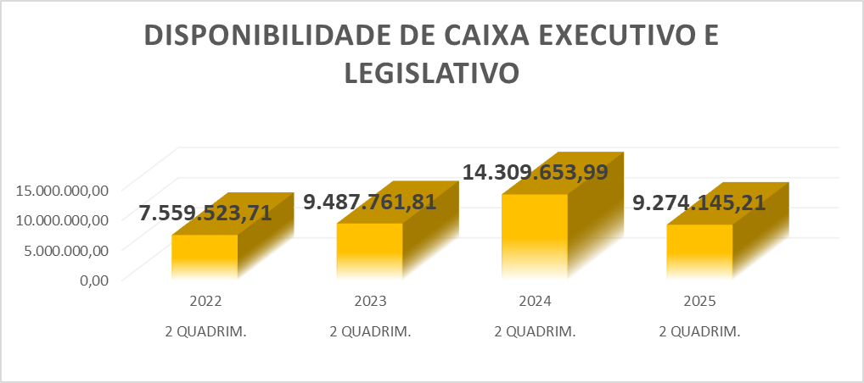
DISPONIBILIDADE DE CAIXA EXECUTIVO E LEGISLATIVO

Slide 20
COMENTÁRIO FINAL
Os resultados apresentados permitem concluir que a meta fixada para o Resultado Primário foi superada.
As Despesas com Pessoal e a Dívida Consolidada em proporção a Receita Corrente Líquida encontram-se dentro dos limites legais.
O Município instituiu e arrecadou todos os Impostos de sua competência, assim definidos na Constituição Federal.
O Município no 2° quadrimestre não atingiu todos os limites Constitucionais estabelecidos: para os gastos em Saúde o mínimo anual é 15% (atingiu) para a Educação é 25% (não atingiu).
Fica demonstrado assim, o atingimento das metas fiscais estabelecidas, bem como o atendimento parcial dos requisitos da Lei de Responsabilidade Fiscal.

Slide 21

OBRIGADA!
Graciela Tessaro
Contadora
E-mail: contabilidade@novaromadosul.rs.gov.br
Nova Roma do Sul, 23 de setembro de 2025.

